Slide 1
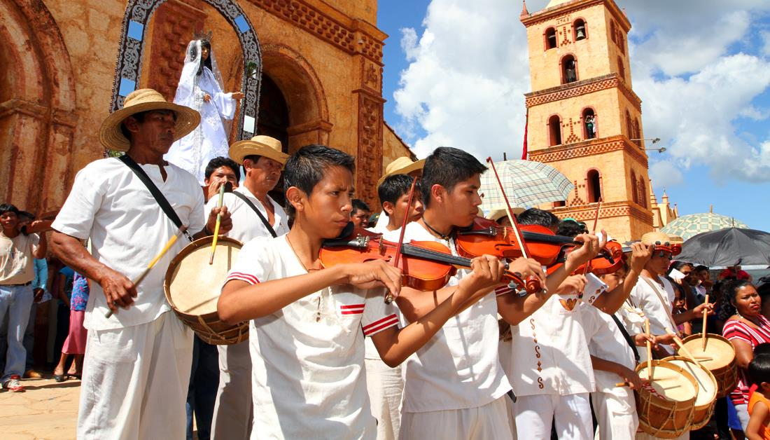
San José Ciudad Intermedia
Desarrollo con Identidad

Slide 2
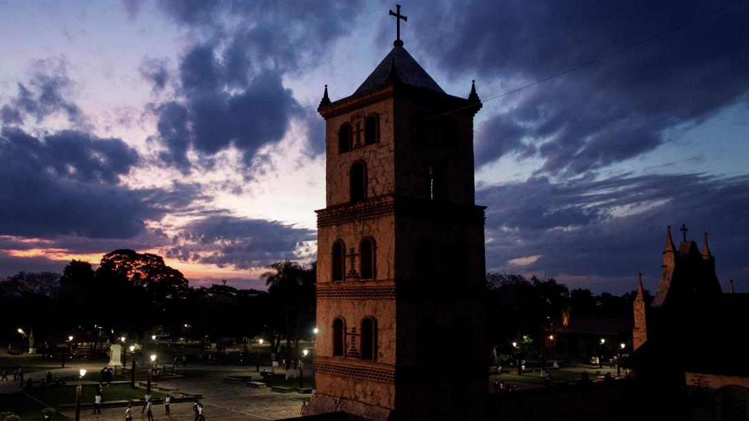

Slide 3
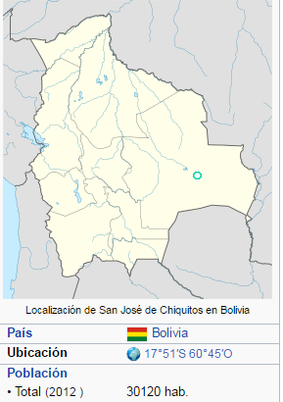
BREVE DESCRIPCIÓN
San José de Chiquitos es un Municipio de Bolivia, ubicado en el Departamento de Santa Cruz, fundado en el año 1697, por los misioneros Jesuitas.
Población oficial: 28.922 (Censo 2012)
Extensión territorial: 22.000 km2
Ubicación: a 265 km al Este de Santa Cruz de la Sierra
Producción: agrícola, ganadero, forestal y minero.
Precipitación pluvial: 1.024,2 mm, su humedad relativa media es de 68%.
Es parte de la macroregión Chiquitana

Slide 4
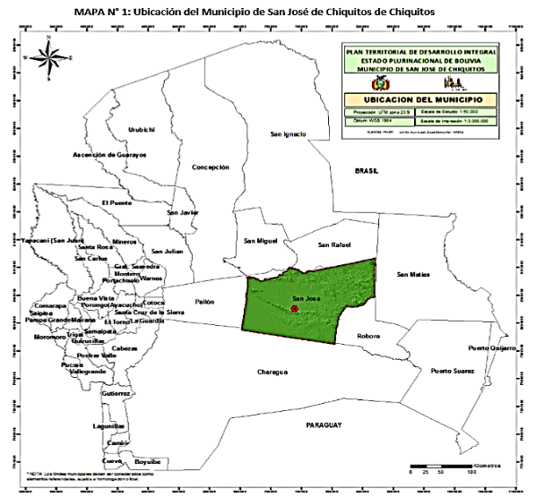

Slide 5
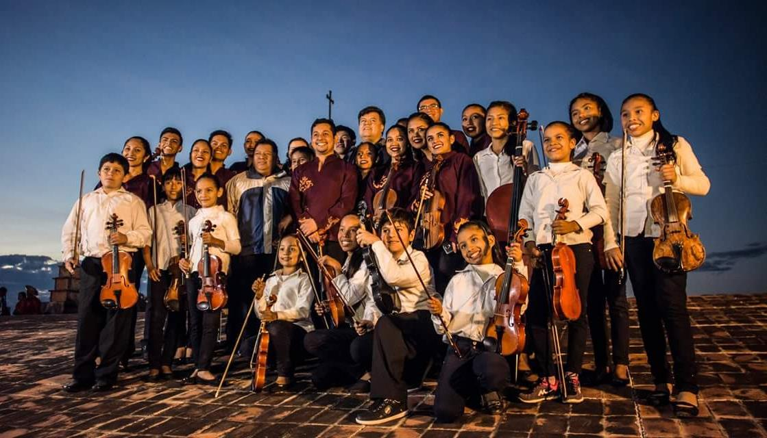
PROGRAMA DE FORMACIÓN
INTEGRAL DE NIÑOS Y JÓVENES JOSESANOS EN INSTRUMENTOS DE CUERDA
VIOLIN – VIOLA – CELLO - CONTRABAJO

Slide 6
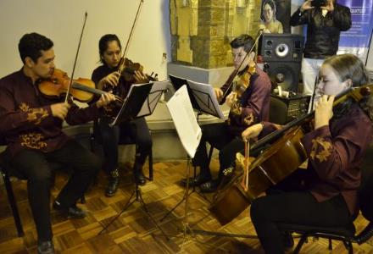
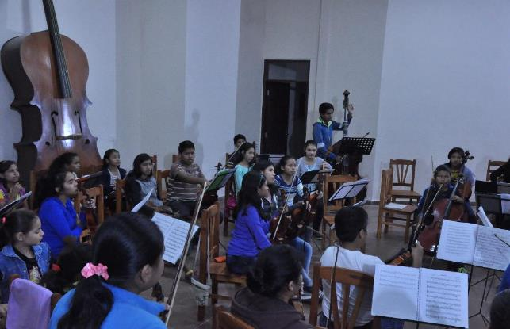
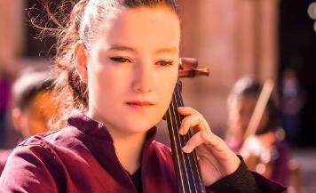
FIN
NIÑOS Y ADOLESCENTES DE SAN JOSÉ DE CHIQUITOS CRECEN Y SE DESARROLLAN EN IGUALDAD DE OPORTUNIDADES A TRAVES DE LA MÚSICA

Slide 7
OBJETIVO
NIÑOS Y ADOLESCENTES DE SAN JOSÉ DESARROLLAN HABILIDADES PARA LA VIDA EN AMBIENTES DE BUENA CALIDAD

Slide 8
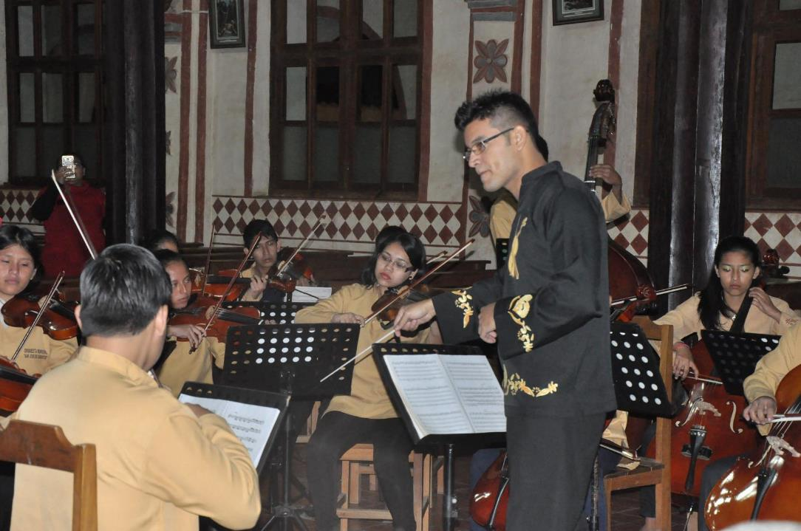
RESULTADOS
NIÑO Y ADOLESCENTES DESARROLLAN HABILIDADES PARA LA VIDA
NIÑOS Y ADOLESCENTES DE LA ORQUESTA LOGRAN UN RENDIMIENTO SATISFACTORIO
NIÑOS Y ADOLESCENTES CRECEN Y SE DESARROLLAN EN UN AMBIENTE DE BUEN TRATO.

Slide 9
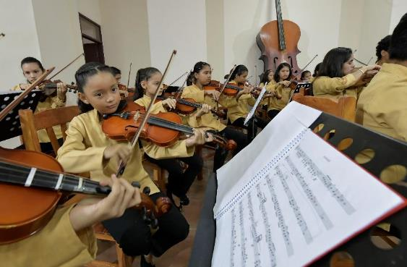
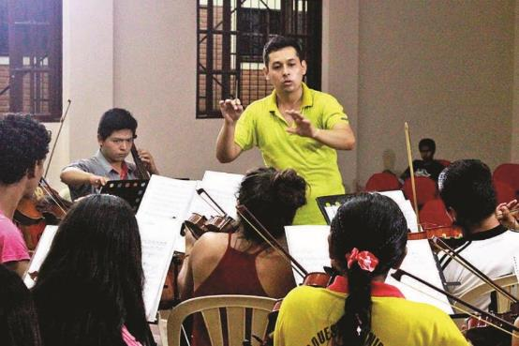
METODOLOGÍA DE TRABAJO
FORTALECIMIENTO MUSICAL
CLASES REGULARES
CONCIERTOS
ENCUENTROS DE CAPACITACIÓN
INCENTIVOS CON VIAJES
ALIANZAS
CEPAC
CEPAD
APAC
SICOR

Slide 10
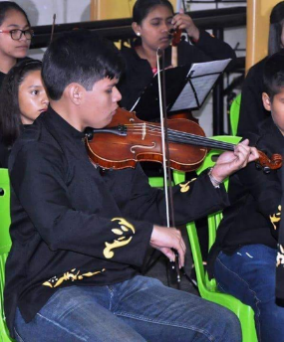
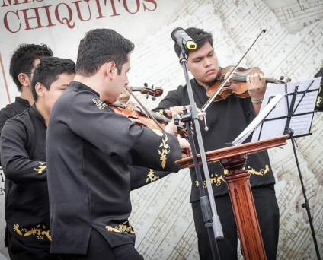
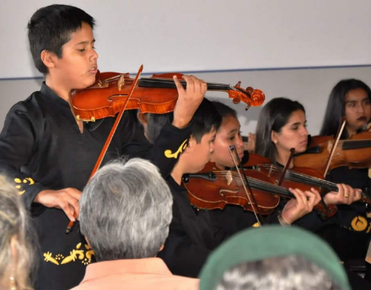
POA DE LA ESCUELA DE MÚSICA
DESCRIPCIÓN | UNIDAD | CANTIDAD | MONTO PRESUPUESTADO
ITEM DE MAESTROS DE MUSICA | CONSULTORES | 6 | 300.000,00
MANTENIMIENTO Y EQUPAMIENTO | SERVICIOS | 1 | 130.000,00
TRANSPORTE , ALIMENTACION Y HOSPEDAJE | SERVICIOS | GLOBAL | 100.000,00
APORTE SICOR PARA DESARROLLO HUMANO | CAPACITACION | GLOBAL | 200.000,00
 |  | TOTAL (Bs).- | 730.000,00

Slide 11
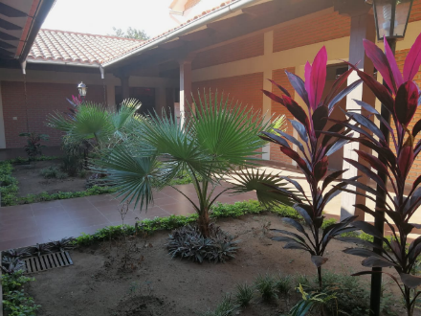
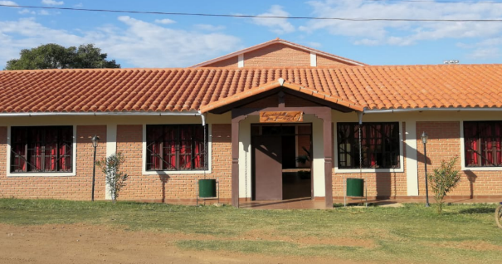
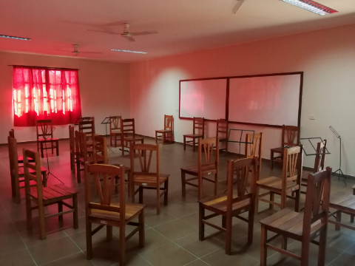
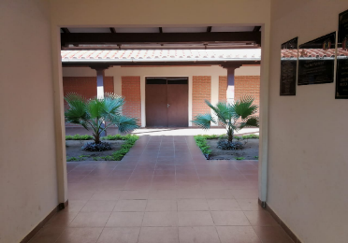
ASÍ ES NUESTRA ESCUELA

Slide 12
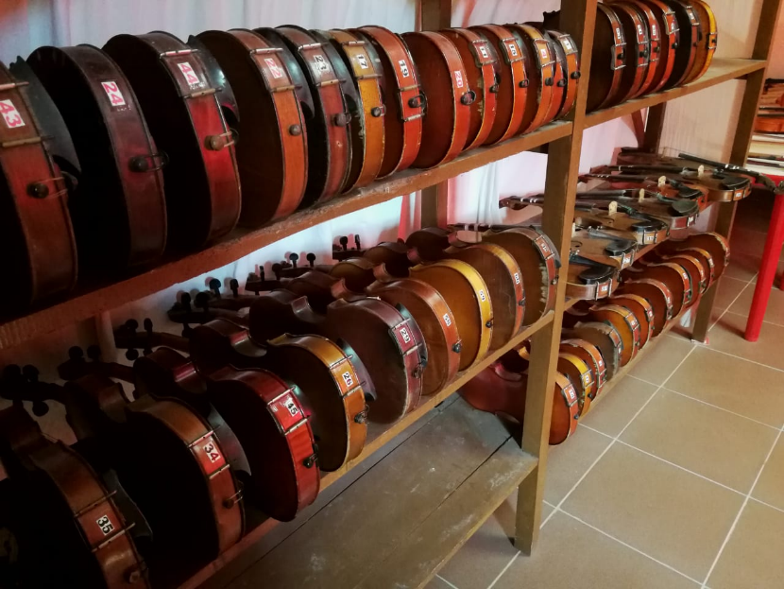
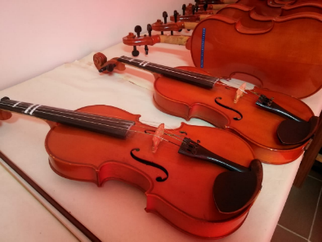
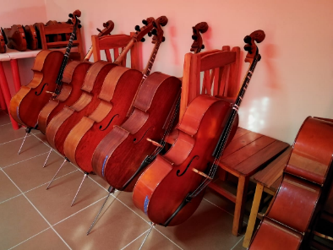
SALA DE INSTRUMENTOS

Slide 13
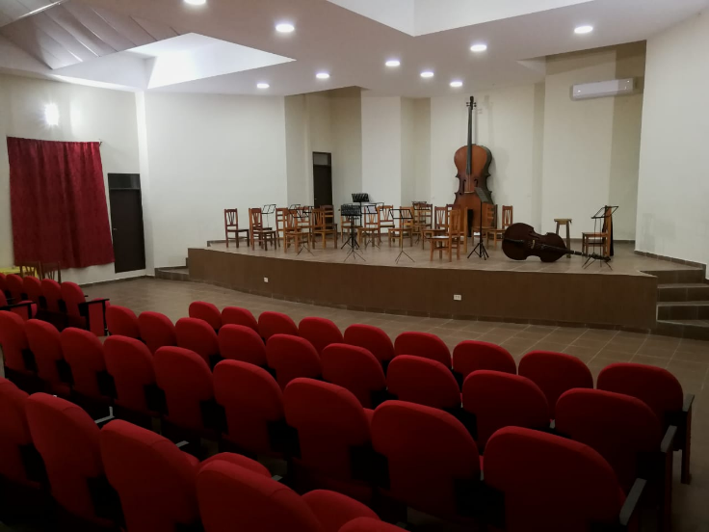
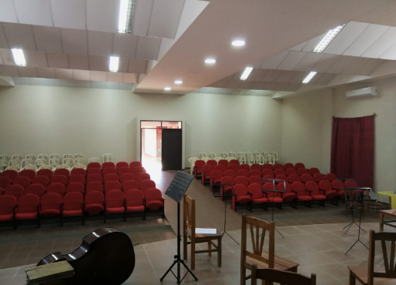
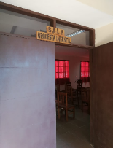
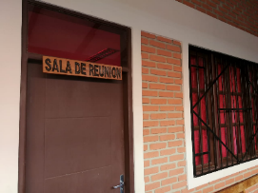
AUDITORIO PARA 120 PERSONAS

Slide 14
ASÍ ES NUESTRA ESCUELA
Video disponible en este enlace:
https://youtu.be/OZEt8QpkpAg

Slide 15
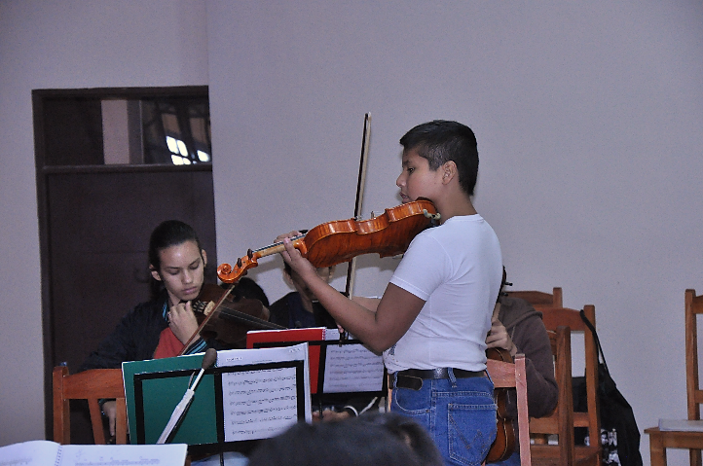
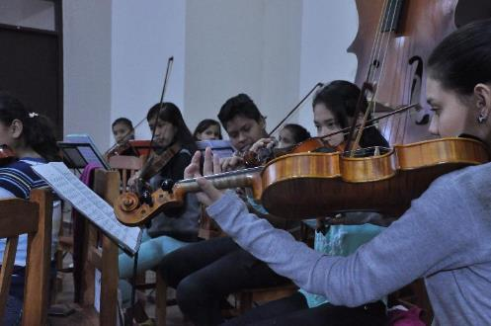
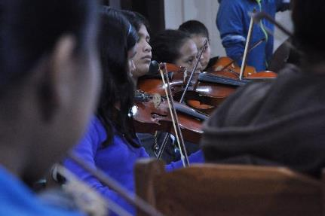
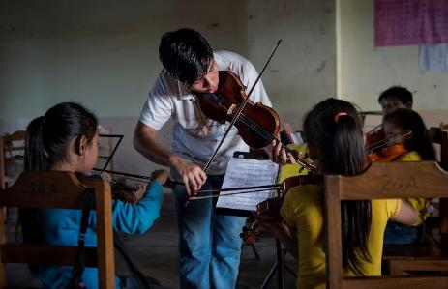
SÓLO PRACTICANDO SE APRENDE

Slide 16
VIAJES INTERNACIONALES

Slide 17
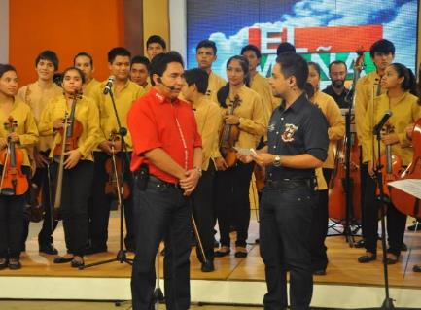
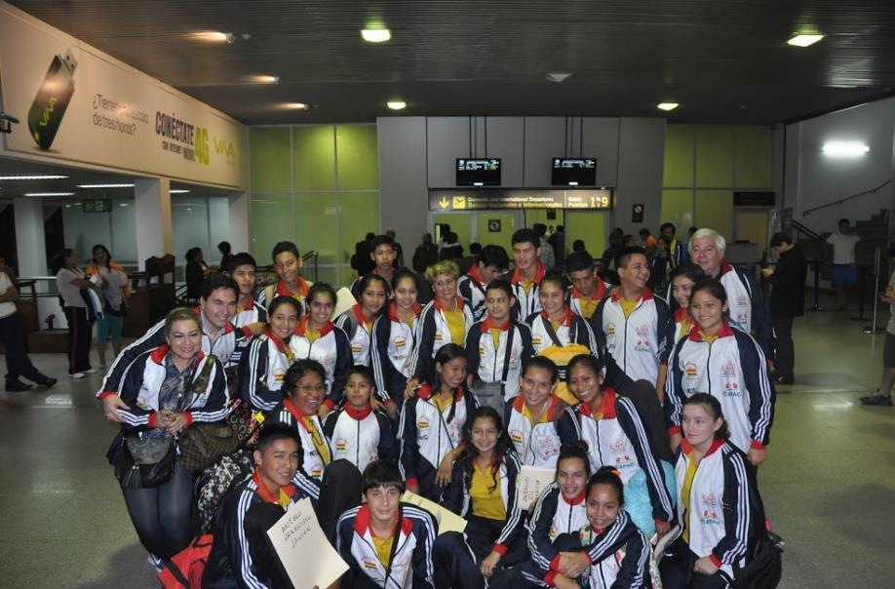
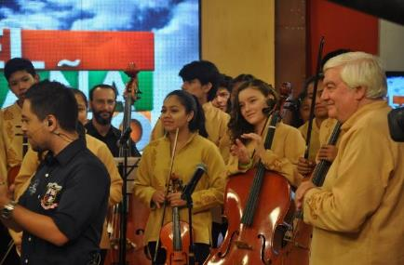

Slide 18
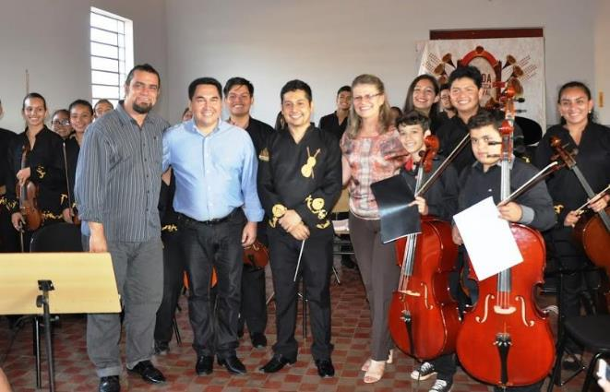
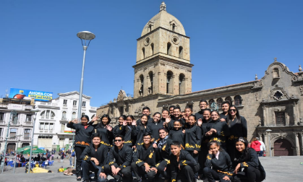

Slide 20
NUESTRO PRÓXIMO DESAFIO

Slide 21
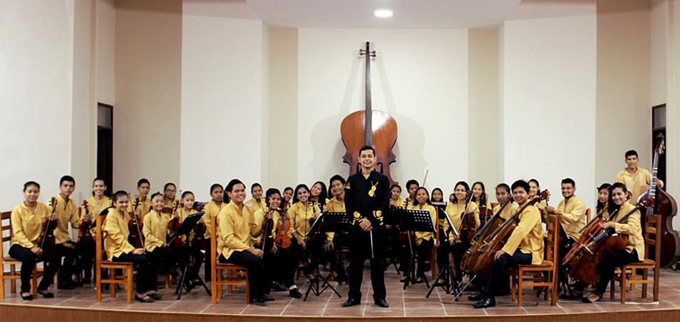
Convertir nuestra Escuela de Música en un Instituto de Formación Cultural con reconocimiento del Ministerio de Educación y Cultura de Bolivia.

Slide 22
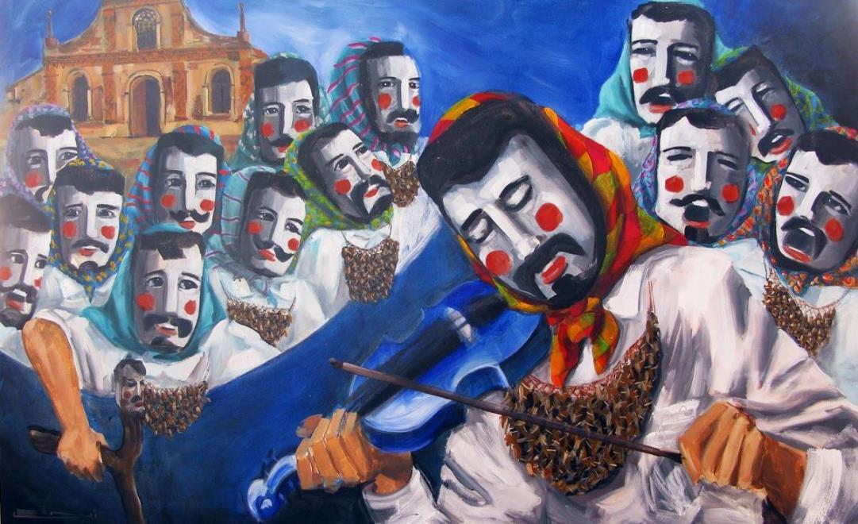
CHAPIÉ.!!

